Slide 1
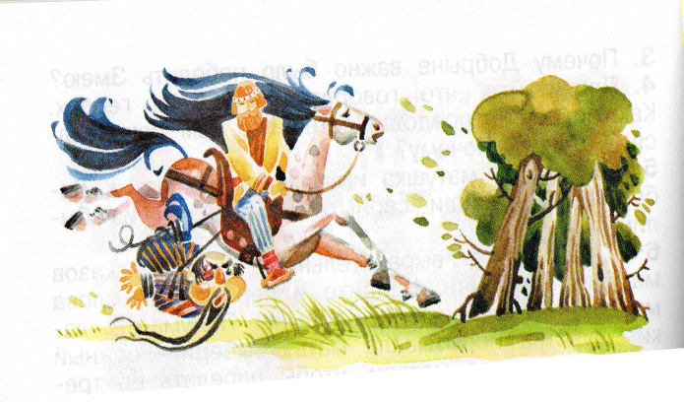
Варианты ответов:
1. Змей Горыныч
2. Соловей – разбойник
3. Леший

Slide 2
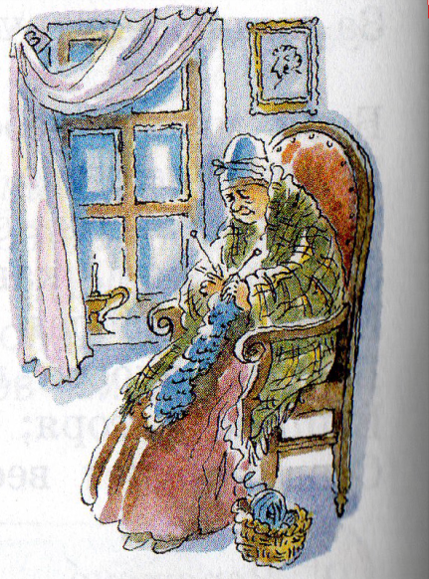
Варианты ответов:
1. Фея
2. Няня
3. Мачеха

Slide 3
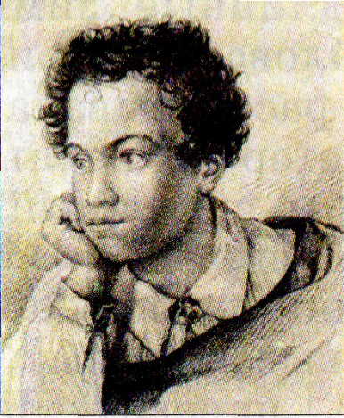
Третий раунд – «Узнай и назови»
Варианты ответов:
1. Н.А Некрасов
2. А.С. Пушкин
3. И. А. Крылов

Slide 4
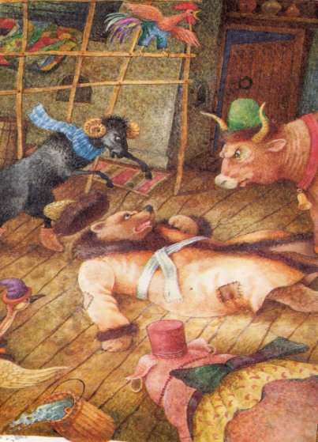
Варианты ответов:
1. «Теремок»
2. «Зимовье зверей»
3. «Бременские музыканты»

Slide 5
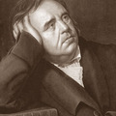
Варианты ответов:
1. Эзоп
2. И.А. Крылов
3. А.Е. Измайлов

Slide 6
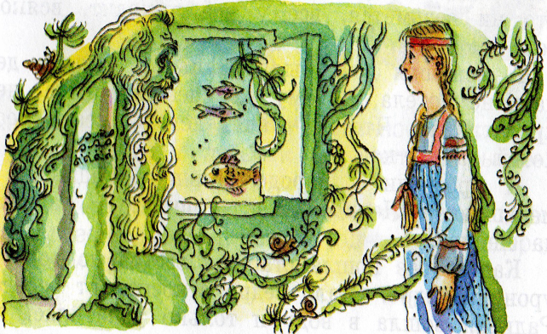
Варианты ответов:
1.» Бабушка Метелица»
2. «Морозко»
3. «Про ленивую и радивую»

